Slide 1

永续地牢 Ouroboros
小组成员：胡弘毅 胡宸赫 彭庄

Slide 2

01.
游戏内容简介
目录
02.
游戏界面布局
CATALOGUE
03.
游戏系统需求

Slide 3

01.
游戏内容简介
欢迎来到轮回的世界！

Slide 4
卡牌游戏市场分析
10
12
15
亿
%
%
卡牌对战游戏营收
全球卡牌对战手游下载量
中国卡牌游戏市场
卡牌对战游戏发展潜力

Slide 5




卡牌游戏类型
卡牌构建类
游戏最大的乐趣在于游戏中不断地增删卡组，构筑独特的套路玩法，同时还会一定的Roguelike元素，由此带来的随机性和策略性使得每一次挑战都是一次全新的尝试和体验
CCG
以收集卡牌为基础，玩家根据自己的策略，灵活使用不同的卡牌去构建卡组进行游戏，且战斗中每一回合抓取手牌进行对战。
卡牌养成类游戏
卡牌养成类游戏数值载体为卡牌，讲究卡牌的收集和升级，在不断收集养成卡牌的过程中让玩家享受到养成卡牌的乐趣。

Slide 6


游戏理念
Ouroboros
这是一款模拟一处充满诅咒和恶意的地牢的卡牌游戏，玩家将扮演一无所知的冒险者深入坑洞，和地牢中已经存在的怪物战斗，和因战斗中“死亡”而变为怪物的队友战斗，收集前人的遗物和宝藏，并走到地牢的最深处。
死亡不代表游戏的结束！

Slide 7
02.
游戏界面布局

Slide 8
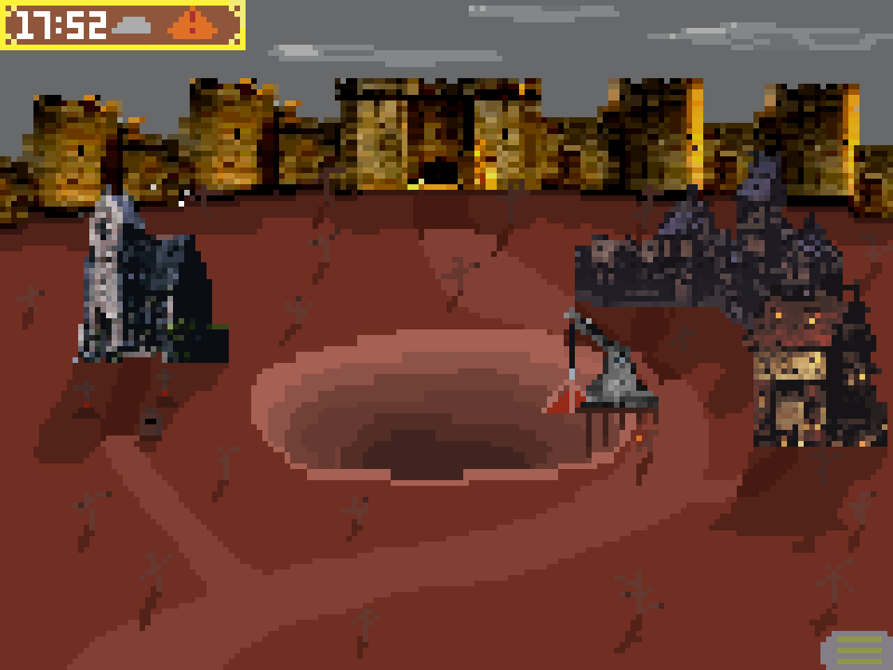
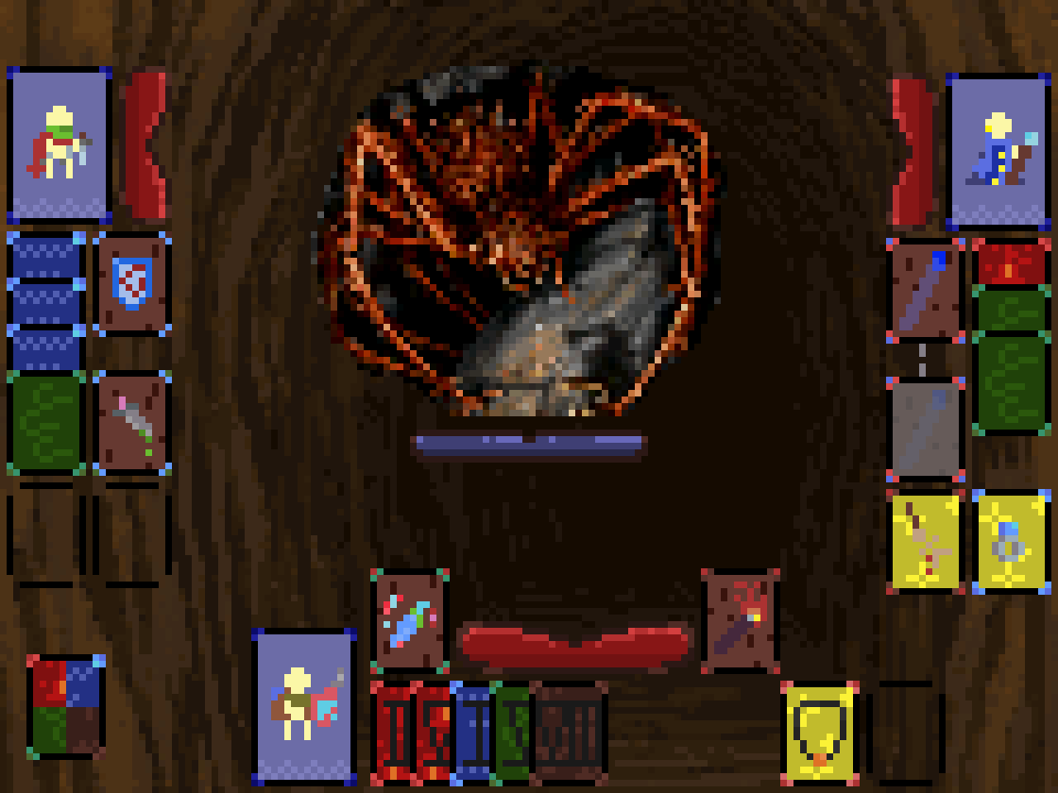
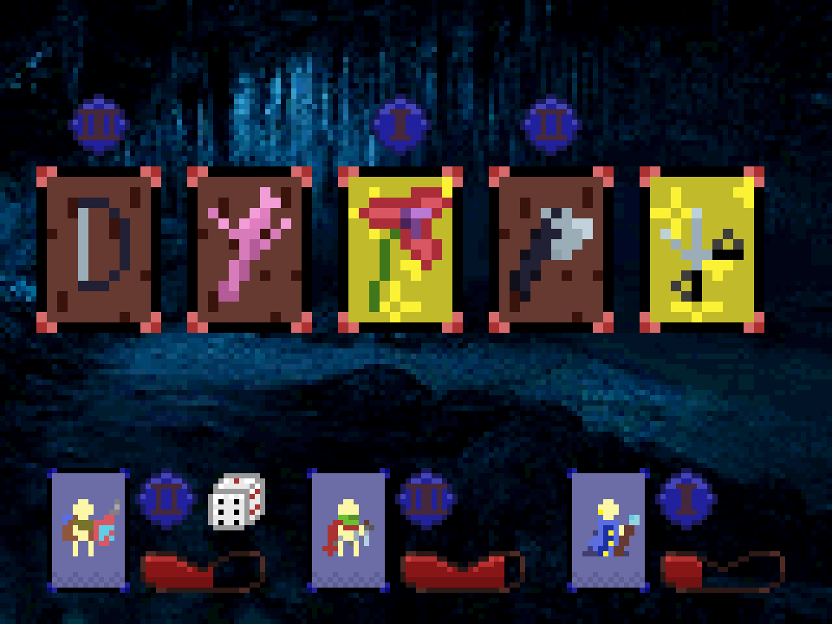
游戏界面
。

Slide 9
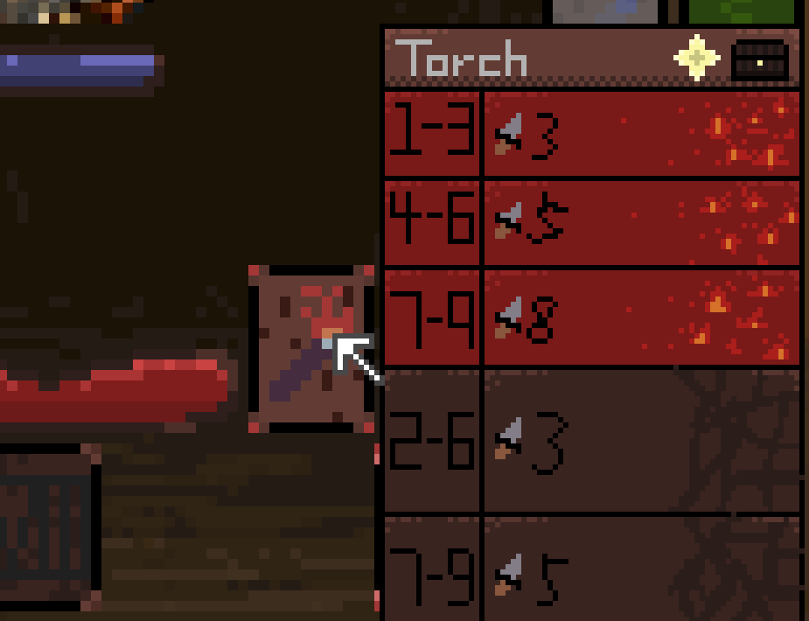
03.
游戏系统需求

Slide 10

游戏系统需求
用户界面提供语言选择：中文或英文，用户操作响应时间不超过1s
01
02
有完善且合理的卡牌效果联动机制，保证装备的平衡性和趣味性，以及怪物卡牌的随机性格系统中每种性格的特殊出牌逻辑和电脑玩家应对操作逻辑保持一定的联动性
保证玩家在阵营变化后的操作逻辑的流畅连贯性和合理性
03

Slide 11
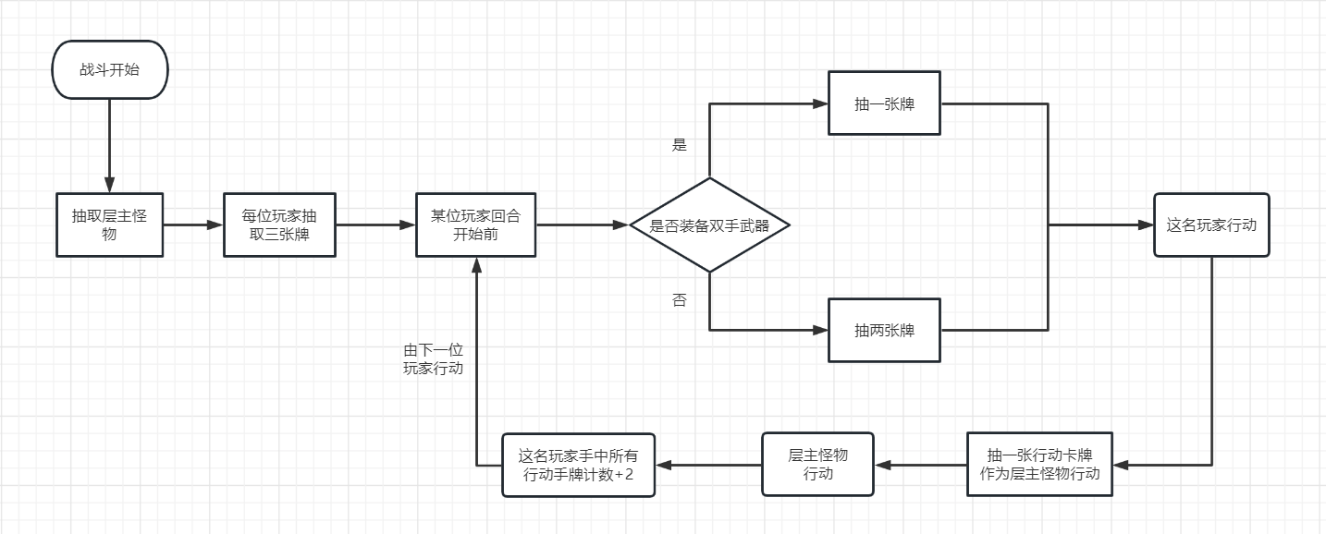

Slide 12
“轮回机制”

Slide 13
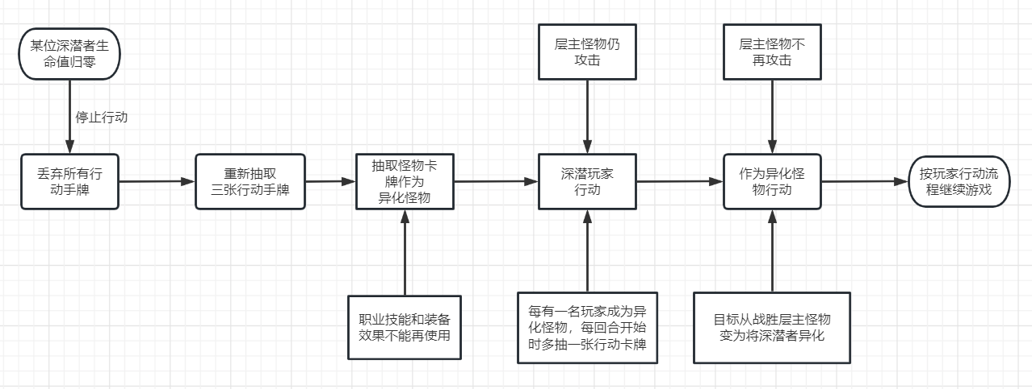

Slide 14
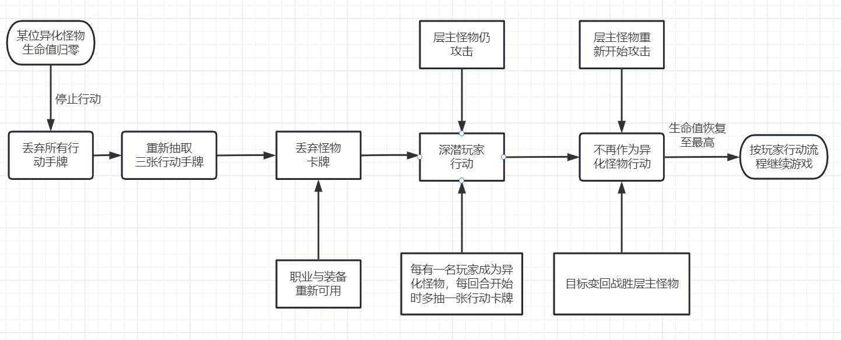

Slide 15
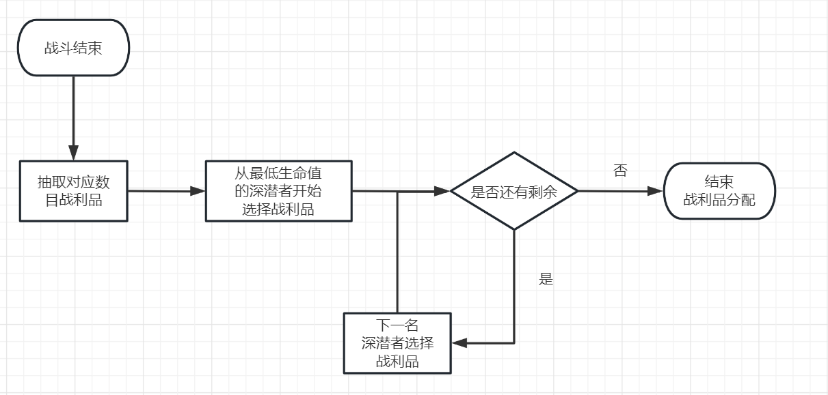

Slide 16
感谢您的观看
Notes:
51PPT模板网 www.51pptmoban.com

